Slide 1

بـيتي

Slide 2



بـيتي
تطبيق اكتشاف بيوت و مخيمات الشباب
تعرف على التطبيق الآن

Slide 3


بـيتي
الآفاق المستقبلية
الخصائص التقنية
للمستخدمين
للمشرفين
المقدمة
يتواجد العشرات من بيوت و مخيمات الشباب موزعين على كافة ولايات الوطن
الا ان الشباب يواجهون صعوبات في البحث و الاتصال بهذه المؤسسات

Slide 4
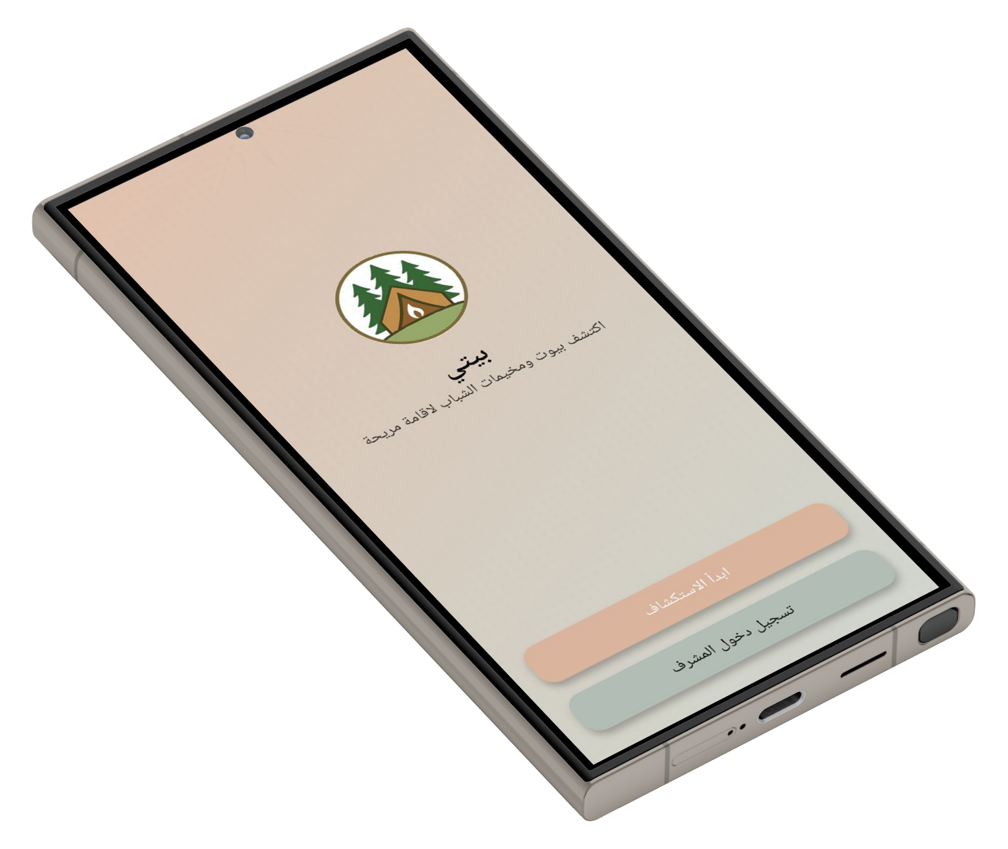
بـيتي
الآفاق المستقبلية
الخصائص التقنية
للمستخدمين
للمشرفين
المقدمة
المشرفون على التطبيق
اضافة المؤسسات الى قاعدة البيانات
المستخدمون
استكشاف المؤسسات
التواصل و الاستعلام
المؤسسات
الاجابة على الاستفسارات
تسجيل طلبات الحجز

Slide 5
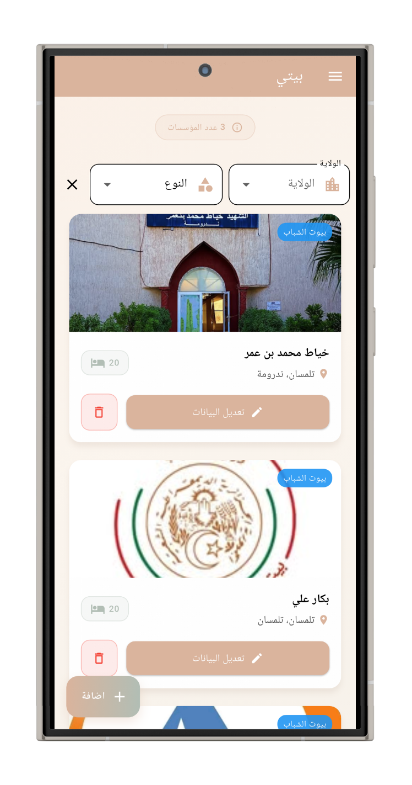
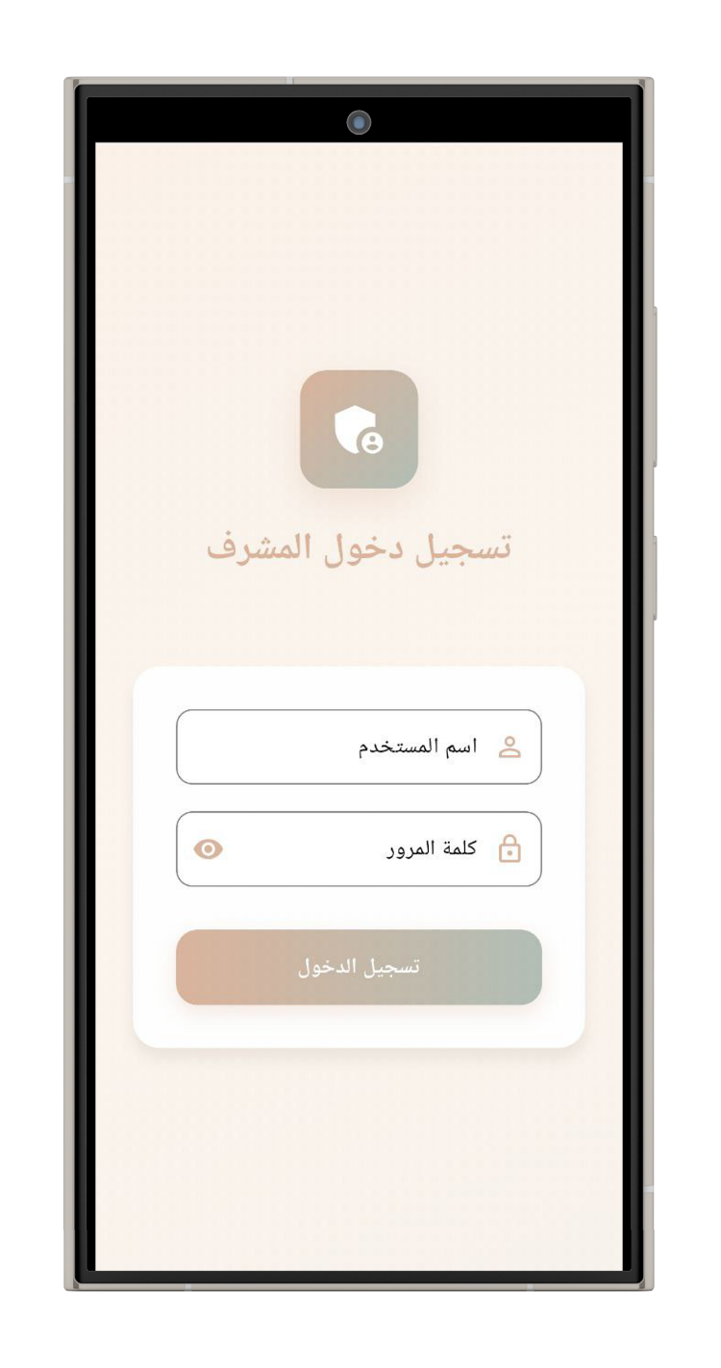
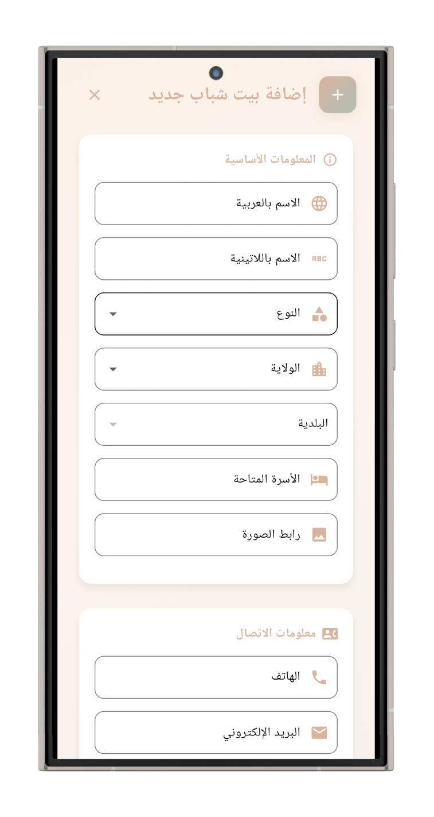
بـيتي
الآفاق المستقبلية
الخصائص التقنية
للمستخدمين
للمشرفين
المقدمة
اضافة مؤسسة جديدة
تسجيـــــــل الدخول
المشرفون هم موظفو القطاع لدى المديريات او الدواوين الراغبة في اعتماد التطبيق
يتم تسليم اسم المستخدم و كلمة المرور من طرف المطورين
يمكن بعد ذلك اضافة، تعديل او حذف المؤسسات
الصفحــة الرئيسيـــة

Slide 6
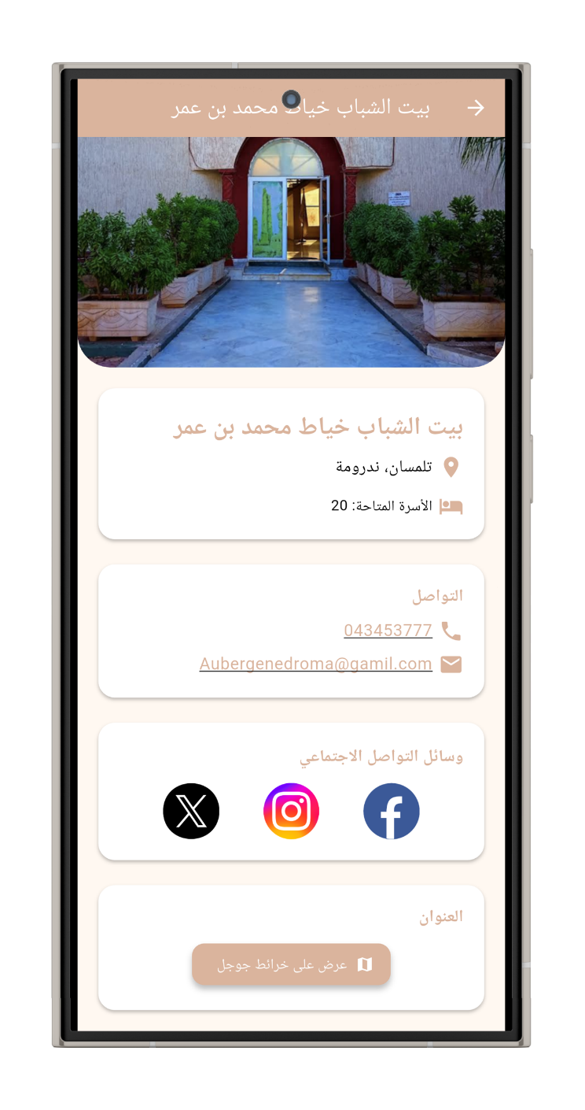
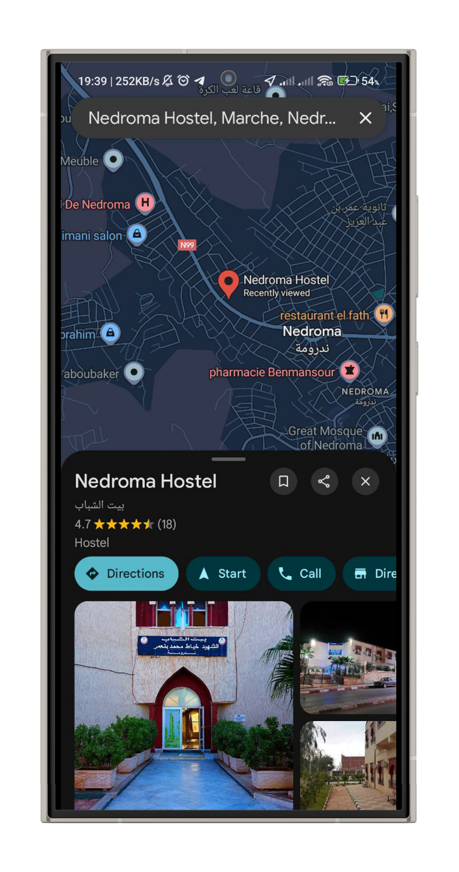
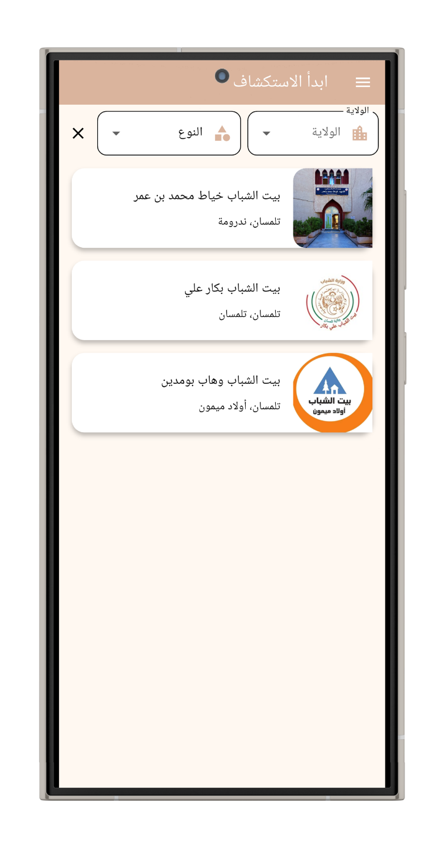
بـيتي
الآفاق المستقبلية
الخصائص التقنية
للمستخدمين
للمشرفين
المقدمة
تحويل مباشر الى الخرائط
صفحة الاستكشاف
المستخدمون هم اي شخص حمل التطبيق ولا يحتاجون الى تسجيل دخول
يمكن البحث عن طريق الولايات او النوع
يمكن التحويل الى تطبيقات خارجية (خرائط، الهاتف، فايسبوك...)
صفحـــــة التفاصيــل

Slide 7
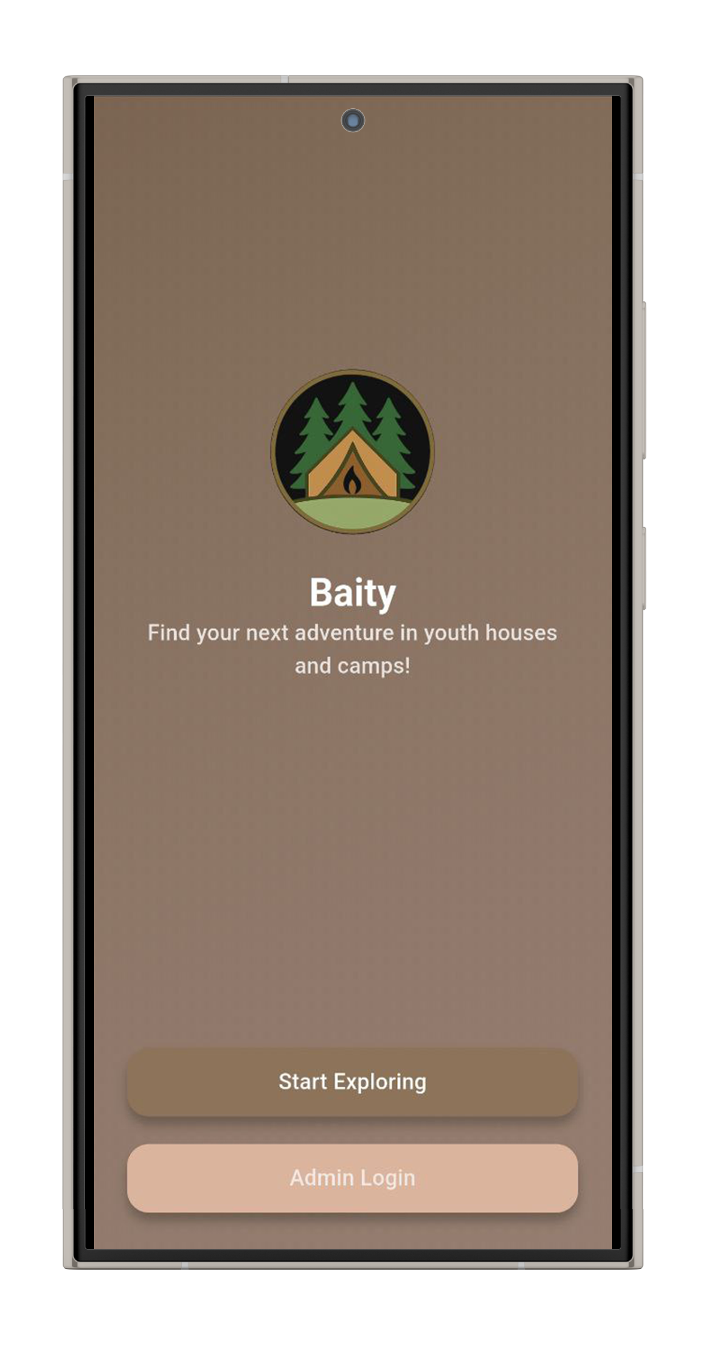
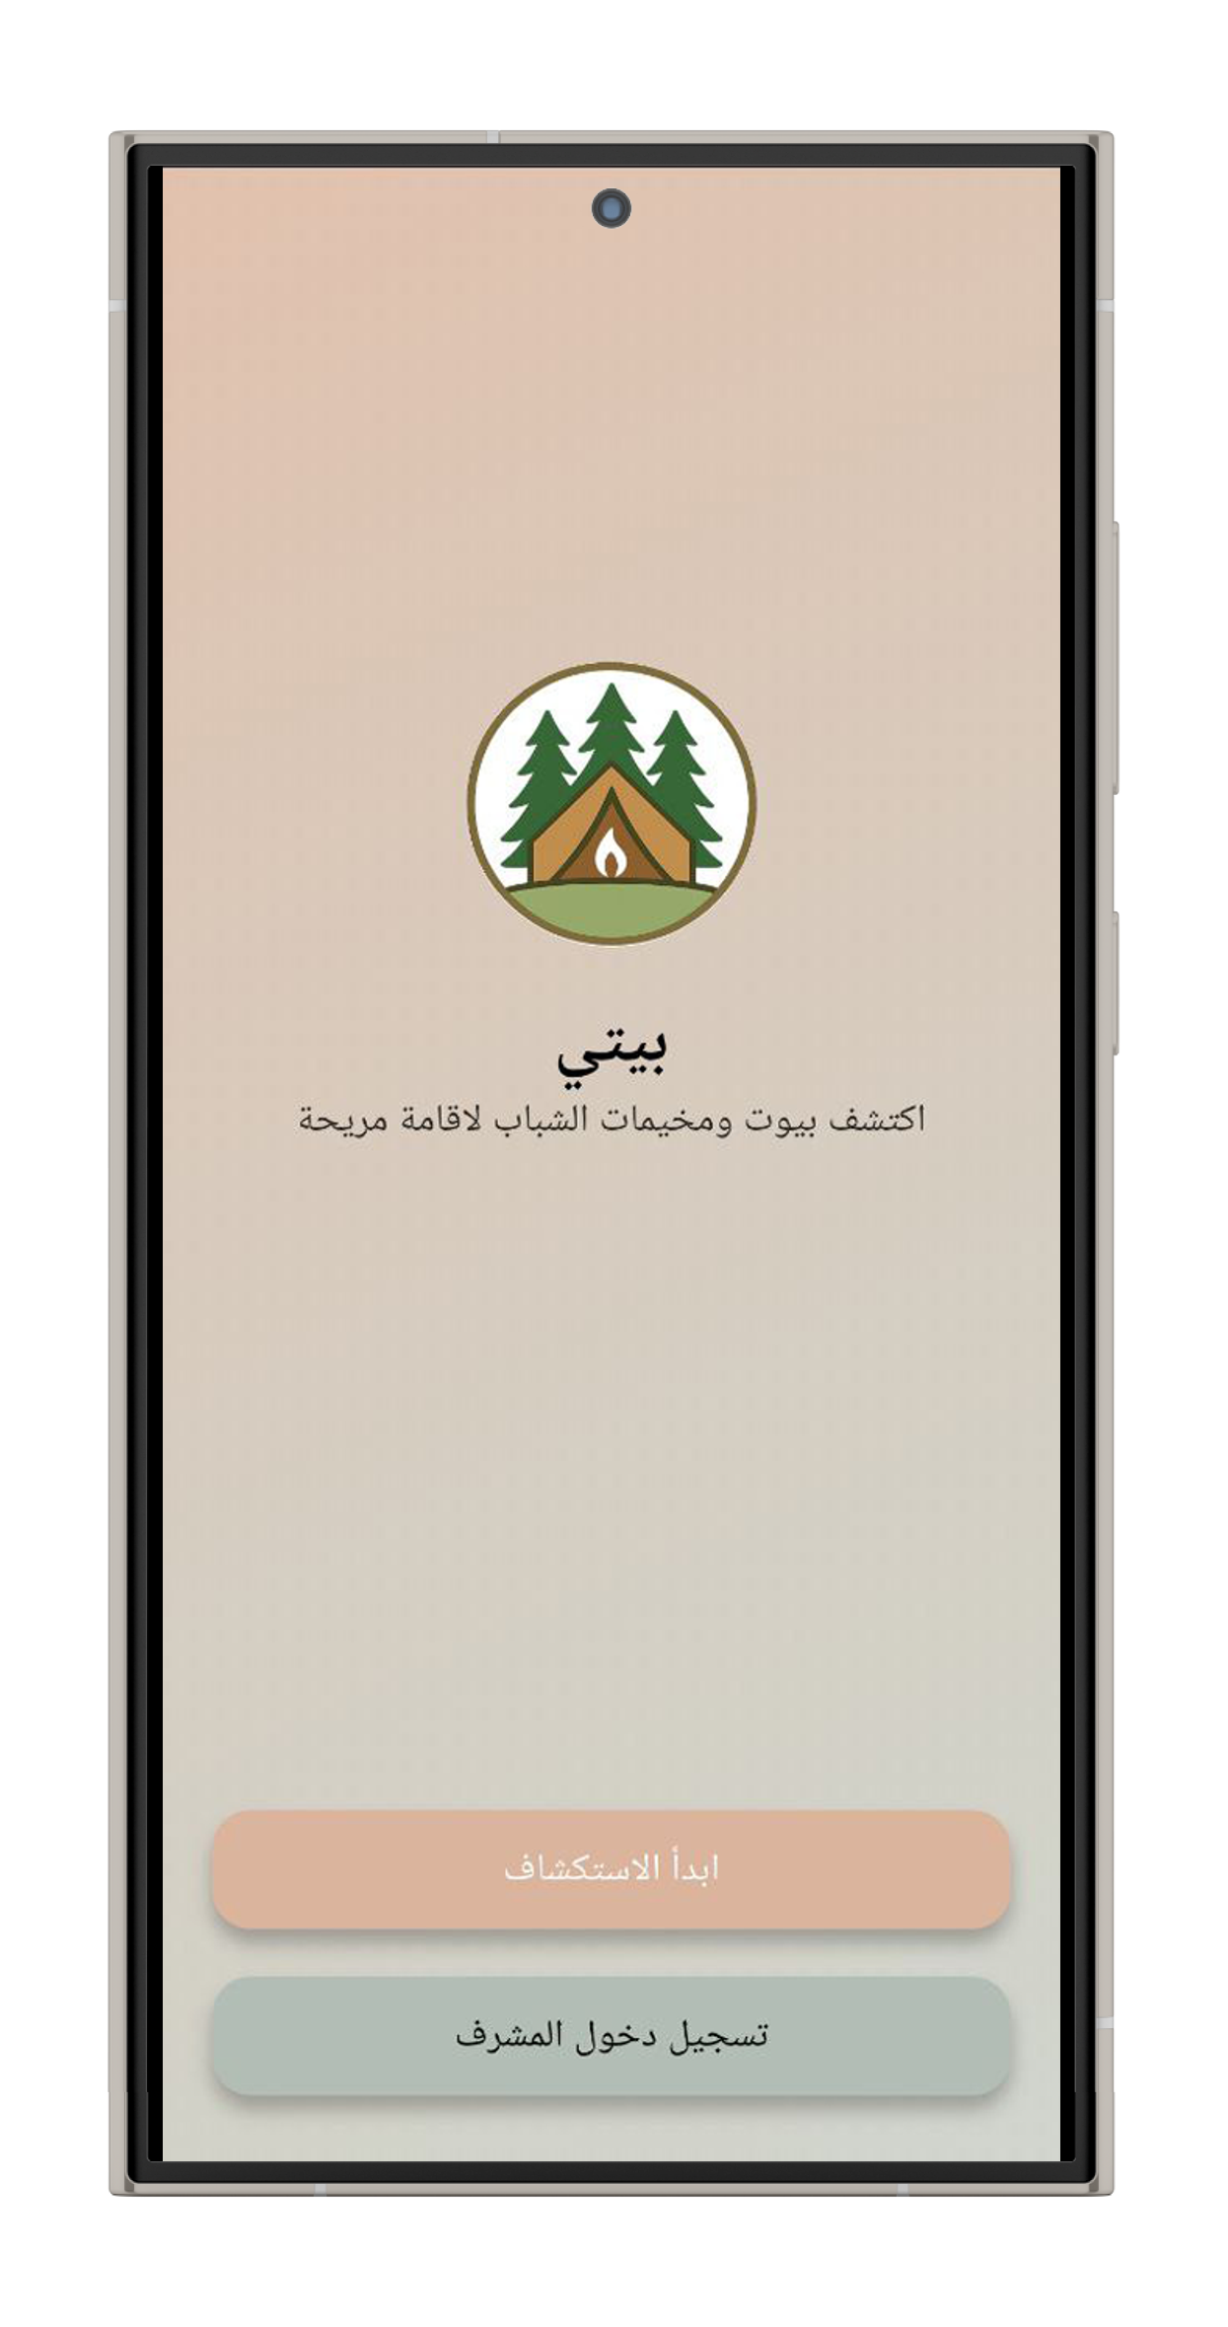

بـيتي
الآفاق المستقبلية
الخصائص التقنية
للمستخدمين
للمشرفين
المقدمة
دعم منصة Android
دعم الوضع الداكن و الفاتح
دعم اللغات العربية، الفرنسية و الانجليزية

Slide 8



بـيتي
الآفاق المستقبلية
الخصائص التقنية
للمستخدمين
للمشرفين
المقدمة
التكنلوجيات المستخدمة

Slide 9

بـيتي
الآفاق المستقبلية
الخصائص التقنية
للمستخدمين
للمشرفين
المقدمة
اضافة نظام تعليقات و تقييمات
دعم نظام iOS و النشر على متاجر التطبيقات
استخدام قاعدة بيانات محلية

Slide 10


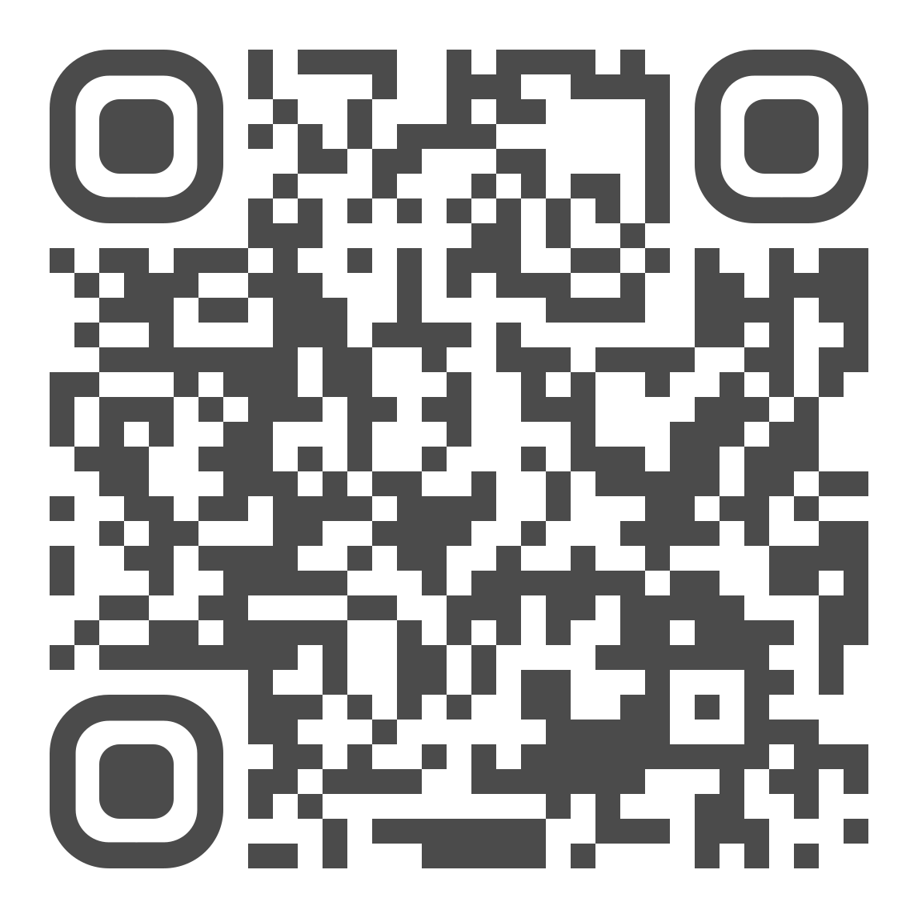


بـيتي
شكرا على حسن الاستماع
للتواصل مع المطور
لتحميل التطبيق
mz.medjdoub@esi-sba.dz
+213 791 98 95 13

